Slide 1

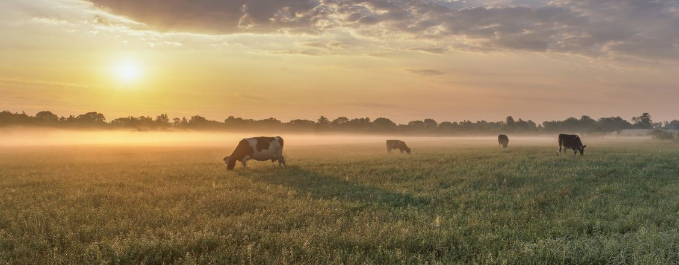


STRATEGISCH ONDERNEMERSCHAP
Ondernemers hebben een plan
Ondernemen met natuurinclusieve zuivel

Slide 2
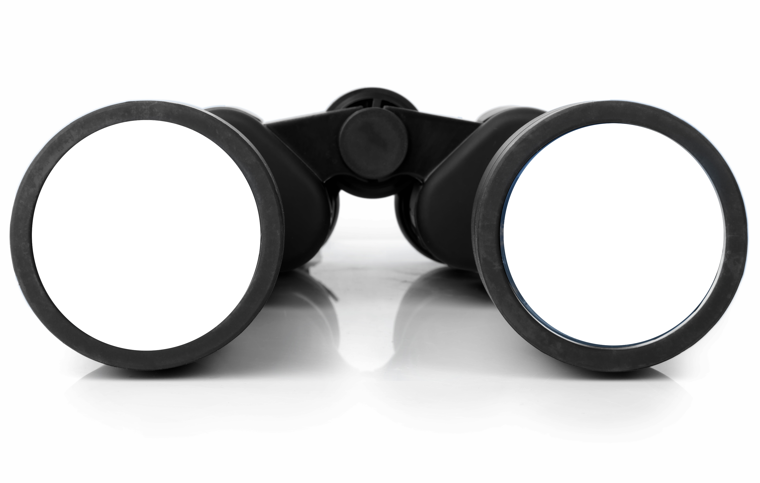
ONDERNEMERSCHAP
Het zijn niet
de sterkste
van een soort
die overleven
en ook niet
de intelligentste.
Het zijn
degene die
zich het best
op veranderingen
aanpassen.
Laten we
samen kijken
naar
oplossingen!
Het perspectief
komt niet uit
Den Haag,
maar uit de markt.
Notes:
“Het geheel is meer dan de som der delen”

Slide 3
ONDERNEMERS HEBBEN EEN PLAN
Strategisch (2 – 5 jaar)
DIRECTEUR
Visie/ Missie
Langetermijndoelen
Omgeving/ Marktanalyse
Groeistrategie
Innovatie
Taktisch (1 – 2 jaar)
MANAGER
Businessplan
Marketingstrategie
Operationeel plan
Budgettering
Klantrelaties
Leveranciersbeheer
Operationeel (0 – 1 jaar)
VAKMAN
Dagelijkse taken
Productieproces
Werkroosters
Voorraadbeheer
Administratie
Notes:
“Het geheel is meer dan de som der delen”

Slide 4
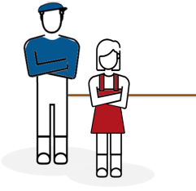
WERELD OM ONS HEEN
Technologie
Wetgeving
Maatschappij
Economie
ONDERNEMER
BEDRIJF
Uitdaging
Autonomie
Balans tussen werk en privé
Voldoening
Financiële zekerheid
Management
Klanten
Operationele processen
Financiële middelen
MARKT
Concurrentie
Leveranciers
Distributiekanalen
Overheidsinstanties
Politiek
Fysieke omgeving
ONDERNEMERS HEBBEN EEN PLAN
Notes:
De markt en de wereld om ons heen gaat Maurits dieper op in

Slide 5


PERSOONLIJKE DRIVE
Lineaire
economie
Circulaire economie
Doel: maximaliseren van opbrengst, productie, efficiëntie
Perspectief: korte termijn en direct resultaten
Benadering van problemen: oplossen binnen bestaande systemen
Waardecreatie: economische waardecreatie
Samenwerking: meer individuele verantwoordelijkheid en competitie
Mindset en innovatie: kan vasthouden aan traditionele methoden
Doel: creëren van veerkrachtige
en duurzame systemen
Perspectief: langetermijnvisie en bredere impact
Benadering van problemen: aanpakken van systemische
oorzaken
Waardecreatie: economische, ecologische en sociale waardecreatie
Samenwerking: bevordert samenwerking tussen belanghebbenden
Mindset en innovatie: vereist mindsetverschuiving en
stimuleert innovatie

Slide 6
MAAK EN KEUZE!!
Strategisch voordeel
Efficiëntie
Kostenbeheersing
Schaalvergroting
Optimalisatie van productieprocessen
Technologische innovatie
Rendement
Marktgerichtheid
Diversificatie van
waarde aanbod
Kwaliteit
Merkimago
Niche-markten
Toegevoegde waarde
Maatwerk
Duurzaamheid
Consumentenbeleving
Kosten
leiderschap
Differentiatie
Breed →
Stuck
in the middle
Strategisch doel
Kosten
focus
Differentiatie
focus
← Smal
← Kosten
Differentiatie →

Slide 7

KOSTENLEIDERSCHAP
Melkstroom met standaard melkproducten (wet is de norm):
Kenmerken: Deze melkstroom richt zich op efficiënte massaproductie van standaard zuivelproducten met een focus op kostenreductie. De nadruk ligt op het optimaliseren van productieprocessen en het behalen van schaalvoordelen.
Voorbeeld: Grote zuivelbedrijven die zich richten op het produceren van gestandaardiseerde melk, poeders, foliekaas, yoghurt en kaas zonder specifieke duurzaamheids- of kwaliteitskenmerken.
Grote melkfabrieken met massaproductie (met eigen normen):
Kenmerken: Deze fabrieken verwerken grote volumes melk met gestandaardiseerde processen om
kostenefficiëntie te bereiken. Ze streven naar een brede afzetmarkt en concurreren op prijsniveau.
Voorbeeld: Zuivelfabrieken met aanvullende eisen die voor praktisch de gehele melkstroom gelden (inkoopvoorwaarde) die zich richten op het efficiënt verwerken van grote hoeveelheden melk voor een
breed scala aan zuivelproducten op de internationale afzetmarkt.

Slide 8

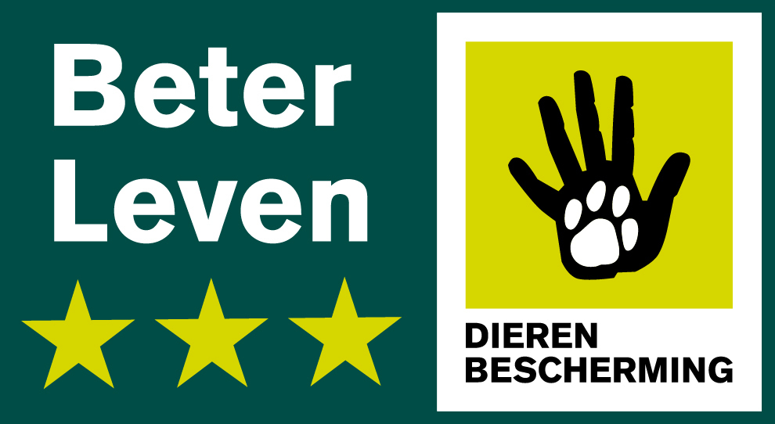




DIFFERENTIATIE
(Top)keurmerken:
Duurzame melkstromen (bijv. Biologisch, Beter Leven, On the way to PlanetProof, Caring Dairy, Beter Voor):
Kenmerken: Deze separate melkstromen streven naar duurzaamheidscertificeringen en leggen de nadruk op meer natuur, verminderde milieubelasting en verbeterde dierenwelzijnsnormen. Ze onderscheiden zich door zich te committeren aan specifieke duurzaamheidsstandaarden en richten zich op consumentsegmenten via merken (retail en A-Merken).
Voorbeeld: Melkprogramma's die zich richten op duurzaamheidscertificeringen zoals On the way to PlanetProof, Bio, Beter Leven, Cairing Dairy, waarbij zowel ecologische als sociale duurzaamheid wordt benadrukt via onafhankelijke keurmerken of eigen programma’s.

Slide 9

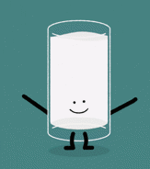
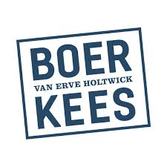



FOCUS
Regionale melkstroom:
Kenmerken: Deze melkstroom concentreert zich op de lokale markt en benadrukt de herkomst van de melk. Het streeft ernaar de lokale economie te ondersteunen en biedt consumenten een 'lokale' keuze.
Voorbeeld: Eigen zuivel verwerking, Kleinschalige zuivelfabrieken die melk verwerken van lokale melkveehouders en lokale gemeenschappen bedienen. Boer Kees, De Fryske, Nieuwerwets, Twickelkaas, Weerribben zuivel, Landgoed Kaamps)

Slide 10
ONDERNEMERS COMPETENTIES
Kostenleiderschap:
Kern: is algehele focus op de optimalisatie van je bedrijf, opbrengstprijs komt tot stand uit onderhandeling en global afzetmarkten (handelsprijs)
Financieel Management:
  Competentie: Effectief beheer van financiën om kosten te minimaliseren.
Procesoptimalisatie:
  Competentie: Identificeren van mogelijkheden voor procesverbeteringen.
Onderhandelingsvaardigheden:
  Competentie: Effectief onderhandelen met leveranciers en afnemers.
Data-analyse:
  Competentie: Gebruik van gegevens en analyses om kostenpatronen te identificeren.
Flexibiliteit:
  Competentie: Het vermogen om snel aan te passen aan veranderingen in de marktomstandigheden.
Personeelsmanagement

Slide 11
ONDERNEMERS COMPETENTIES
Differentiatie:
Kern: focus op optimalisatie van je bedrijf vanuit ketensamenwerking, teamplayer, terugvaloptie en opbrengstprijs komt tot stand uit specifieke afzetmarkten (overleg prijs meerjarig)
Innovatie:
  Competentie: Stimuleren van creativiteit en innovatie.
Marketing en Branding:
  Competentie: Ontwikkelen van effectieve marketing- en branding strategieën.
Productontwikkeling:
  Competentie: Leiden van het proces van productontwikkeling.
Kwaliteitsbeheer:
  Competentie: Zorgen voor strikte kwaliteitscontrole.
Keten en klantgerichtheid:
  Competentie: Het vermogen om de behoeften en wensen van klanten te begrijpen
  Onderhandelen voor meerjarige samenwerking, afstemming.

Slide 12
ONDERNEMERS COMPETENTIES
Focus:
Kern: focus op eigen merk en afzetverantwoordelijkheid en aansturing gehele keten en afzet. Meerprijs komt tot stand uit eigen afzetcontacten.
Marktonderzoek:
  Competentie: Grondig begrip van de doelmarkt door middel van marktonderzoek en analyse.
Relatiebeheer:
  Competentie: Opbouwen en onderhouden van sterke relaties met klanten binnen het specifieke marktsegment. Sales vaardigheden
Lokale Marktinzicht:
  Competentie: Begrijpen van lokale marktdynamiek en klantbehoeften.
Flexibiliteit:
  Competentie: Het vermogen om snel te reageren op veranderingen in de marktomstandigheden.

Slide 13
CONCLUSIE
Strategisch voordeel
Niet kiezen is ook kiezen
Kosten
leiderschap
Differentiatie
Er is heel veel te kiezen
Breed →
Stuck
in the middle
Strategisch doel
Kosten
focus
Differentiatie
focus
← Smal
← Kosten
Differentiatie →
KIJK IN DE SPIEGEL EN MAAK EEN KEUZE !!

Slide 14
WORKSHOP RONDE
Ondernemerstest
  Welke voorkeur heb jij?
    Kostprijsleiderschap/ Differentiatie/ Focus
Overzicht verschillende melkstromen
  Wat is de impact van de verschillende maatregelen op de bedrijfsvoering van de ondernemer.
    Laag/ Gemiddeld/ Hoog

Slide 15




MAATREGELEN MELKSTROOMEN
Wat is de impact van de verschillende maatregelen op de bedrijfsvoering van de ondernemer? Is de norm eenvoudig te halen of moet er veel inspanning/ investering voor worden verricht of veel effect op de kostprijs? | laag
 | gemiddeld
 | hoog

Slide 16
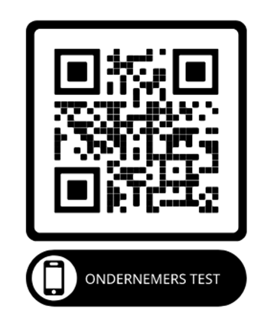
ONDERNEMERS TEST

Slide 17
ONDERNEMERS TEST
Strategisch voordeel
Efficiëntie
Kostenbeheersing
Schaalvergroting
Optimalisatie van productieprocessen
Technologische innovatie
Rendement
Marktgerichtheid
Diversificatie van
waarde aanbod
Kwaliteit
Merkimago
Niche-markten
Toegevoegde waarde
Maatwerk
Duurzaamheid
Consumentenbeleving
Kosten
Leiderschap
A
Differentiatie
B
Breed →
Strategisch doel
Kosten
focus
C
Differentiatie
Focus
C
← Smal
← Kosten
Differentiatie →

Slide 18
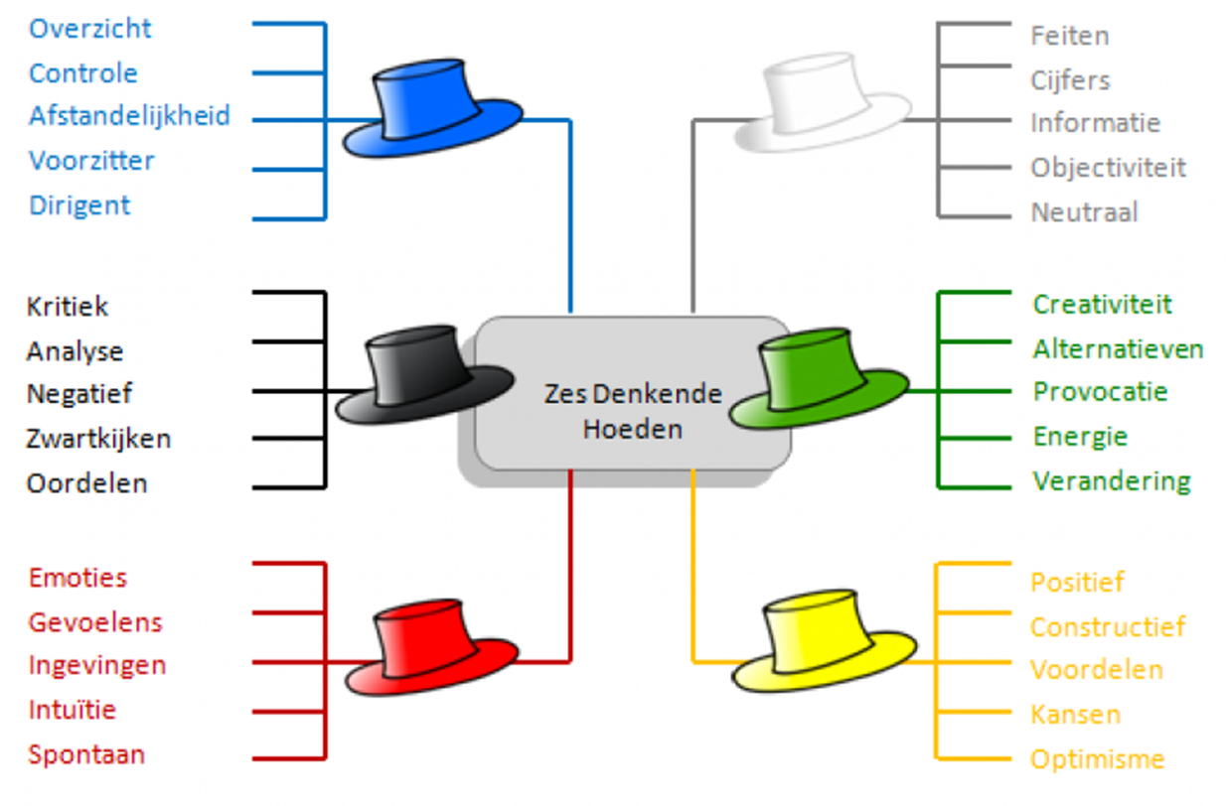
MAATREGELEN MELKSTROOMEN

Slide 19
MAATREGELEN MELKSTROOMEN

